Slide 1
五年级下册数学（人教版）
1.1 观察物体（1）
OBSERVE THE OBJECT
授课人：xippt

Slide 2
学习目标
1. 理解用同样的小正方体可以摆出从同一个方向看图形相同的不同几何体。（重点）
2. 能结合实际情况，动手摆出从同一个方向看图形相同的不同几何体。（难点）

Slide 3
复习导入
填空：下面3个物体，从( )看到的图形相同。
正面、侧面

Slide 4
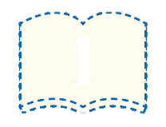
探索新知
知识点
根据从同一个方向看到的图形摆几何体
1
(1) 用4个同样的小正方体,摆出从正面看是
的几何体。

Slide 5
探索新知
(1) 用4个同样的小正方体,摆出从正面看是 的几何体。

Slide 6
探索新知
(1) 用4个同样的小正方体,摆出从正面看是 的几何体。
……

Slide 7
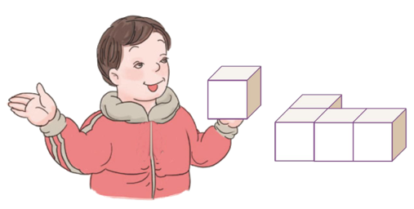
探索新知
(2)如果再增加1个同样的小正方体,要保证从正面 看到的图形不变,你可以怎样摆?

Slide 8
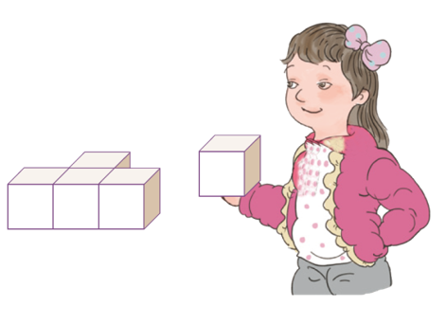
探索新知
(2) 如果再增加1个同样的小正方体,要保证从正面 看到的图形不变,你可以怎样摆?

Slide 9
探索新知
你有什么发现呢？
根据从同一个方向看到的图形，可以摆出多种不同的几何体。

Slide 10
知识提炼
根据从同一个方向看到的图形摆几何体，有多种摆法。

Slide 11
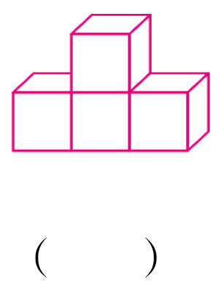
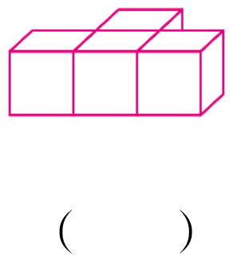
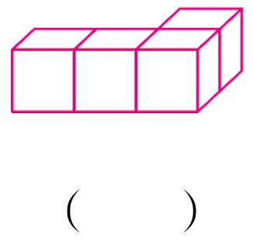
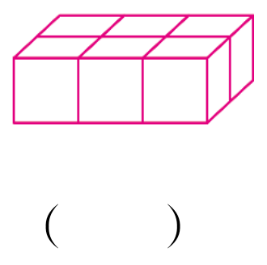
小试牛刀
下面的几何体，哪些从正面看到的是 ？在下面的括号里打“√”。
√
√
√

Slide 12
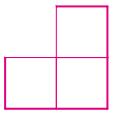
易错提醒
判断：一个几何体从正面看到的图形是 ，这个几何体一定是由 3 个小正方体摆成的。( )
√
×
解答错误
此题错误地认为看到的图形由几个小正方形拼成，就是由几个小正方体摆成，从图中可以看出，这个几何体有 2 行，最高是 2 层，但每一行上小正方体的个数无法确定。

Slide 13
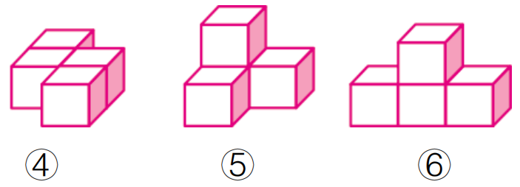
巩固练习
1. 下面是用小正方体搭建的一些几何体。(填序号)

Slide 14
巩固练习
(1) 从正面看是 的有( )，从左面看是 的有（ ）。
①③④
②⑥
(2)在③的基础上，增加1个同样的小正方体，使从上面看到的图形和③一样共有( )种不同的摆法。
4

Slide 15
巩固练习
（选自教材P3 T1）
2.右边的三个图形分别是从什么方向看到的？填一填。
上
正
左

Slide 16
巩固练习
3. (1)如果从正面和侧面看到的几何体的图形是 ，用5个小正方体可以怎样搭?
摆法不唯一

Slide 17
巩固练习
(2) 如果再从上面看到的是 ，你能确定这5个小正方体是怎么摆的吗？摆摆看。

Slide 18
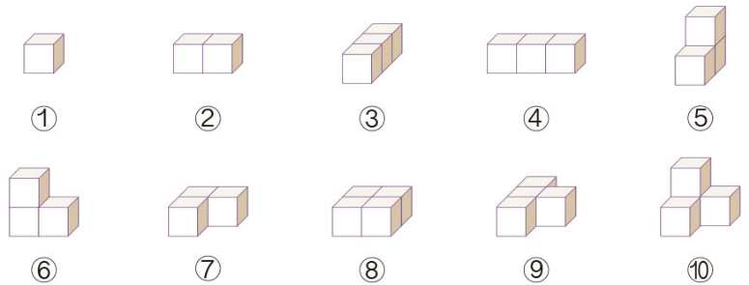
巩固练习
4.下面是用小正方体搭建的一些几何体。（选自教材P3 T4）
（1）哪些从正面看是 ？哪些从左面看是 ？
①③从正面看是 ，⑥ 从左面看是 。

Slide 19
巩固练习
（2）如果从正面看到的和⑤一样，用5个小正方体摆一摆，有多少种不同的摆法？
（3）和同桌之间互相提一个问题并解答。
同学们自己动手摆一摆。
同桌之间互相问一问。

Slide 20
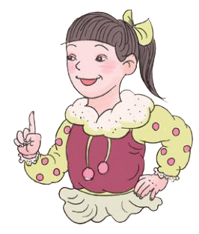
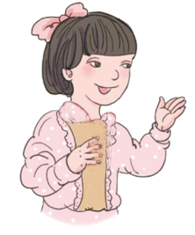
巩固练习
5.（选自教材P4 T6）
（1）如果是4个小正方体，可以怎样摆？
可以这样摆： 。 (摆法不唯一)

Slide 21
巩固练习
（2）如果是5个、6个、7个或更多的小正方体，可以怎样摆？
5个
6个
7个
摆法不唯一

Slide 22
课堂小结
这节课你们都学会了哪些知识？
根据从同一个方向看到的图形摆几何体，有多种摆法。

Slide 23
版权声明
感谢您下载xippt平台上提供的PPT作品，为了您和xippt以及原创作者的利益，请勿复制、传播、销售，否则将承担法律责任！xippt将对作品进行维权，按照传播下载次数进行十倍的索取赔偿！
1. 在xippt出售的PPT模板是免版税类(RF:
Royalty-Free)正版受《中国人民共和国著作法》和《世界版权公约》的保护，作品的所有权、版权和著作权归xippt所有,您下载的是PPT模板素材的使用权。
2. 不得将xippt的PPT模板、PPT素材，本身用于再出售,或者出租、出借、转让、分销、发布或者作为礼物供他人使用，不得转授权、出卖、转让本协议或者本协议中的权利。

Slide 24
课后作业
作业1：完成教材相关练习题。
作业2：完成对应的练习题。

